Slide 1



ROCKET SYSTEM
Nossa empresa é uma desenvolvedora de software, voltada para sistema de integração de ERP, mas nossa equipe de desenvolvimento esta sempre inovando, agora estamos criando um assistente virtuais para central de atendimento, empresa recente no mercado com apenas 2 anos que estamos em operação, onde nosso principais cliente atendidos é:

Slide 2
Projeto assistente virtual – ZOYE
Dijair roberto de Camargo Junior – RA. 920103445
Prof.ª MARCIO ROMERO Curso: Sistema de informação

Slide 3
Assistente Virtual
Conceito
Motivo da escolha
Designer de voz
AWS
Configurações iniciais
Features
Linguagem

Slide 4
Conceito
As assistentes virtuais inteligentes são programas criados com base em softwares de inteligência artificial e, muitas vezes, em reconhecimento vocal. Dessa forma, a assistente consegue compreender os comandos dados pelo usuário, sendo tanto por texto como por voz, além de conseguir reconhecer quem está realizando esses comandos. Dentro de uma família, por exemplo, a Siri consegue responder comandos diferentes como rotina diária e preferências de músicas baseados nas informações de cada membro da família. Após o reconhecimento do comando, a AVI checa uma base de conhecimentos que armazena diversas perguntas ou solicitações capazes de serem realizadas e, a partir disso, responde o usuário ou atende ao comando dado.

Slide 5
Vantagens
Atualmente, as assistentes virtuais inteligentes podem ser facilmente encontradas na rotina do ser humano, tanto de forma direta como indiretamente. As aplicações dessa tecnologia são inúmeras e podem executar tarefas que, de certa forma, otimizam a rotina do indivíduo e permite que este foque em outras tarefas.

Slide 6
Motivo da Escolha
Fácil integração com outros dispositivos
Poder subir para um servidor online como AWS
Facil aprendizagem de linguagem
Interação com o usuário
Uso de reconhecimento de fala com o Google

Slide 7
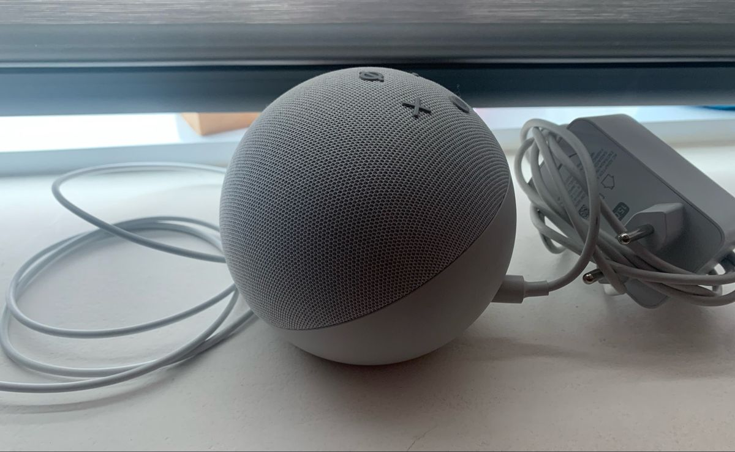
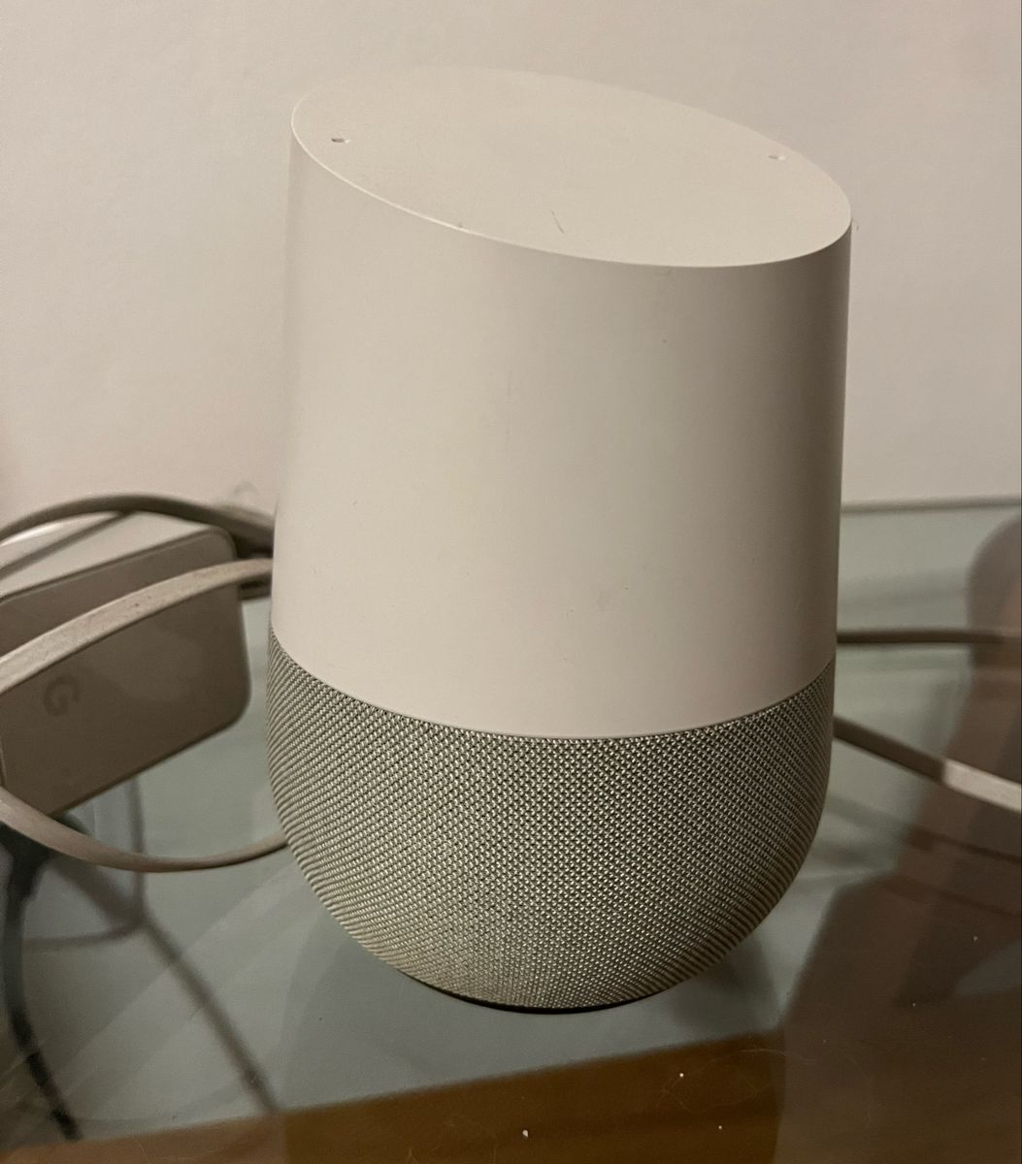
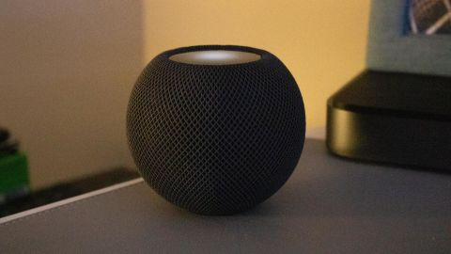
Algumas exemplos de assistente virtual
Assistente Alexa
Assistente Google
Assistente Apple Siri

Slide 8
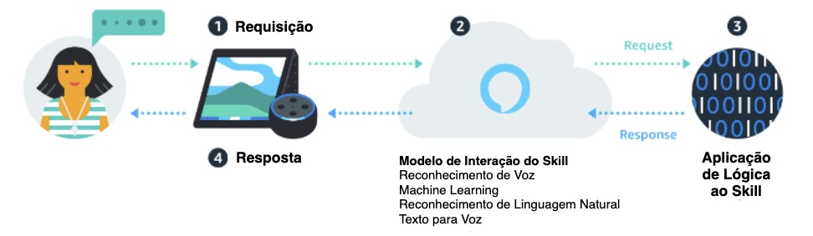
Diagrama Assistente virtual

Slide 9
Demonstração da ASI – ZOYE Rodando
Vamos para a parte pratica.

